Slide 1
湖南省新冠肺炎疫情防控
志愿者培训
---社区防控篇
湖南省疾病预防控制中心

Slide 2
社区防控工作机制及职责分工
工作组 | 职责
1、综合协调组 | 主要负责协助社区防控办公室负责同志做好统筹协调工作，做好区域封闭或封控、信息收集报告和发布、核酸检测组织等工作。
2、社区排查组 | 主要负责区域内本底人员确定、风险人群的摸排和防控措施督导落实。协助区域核酸检测的查漏补缺。
3、健康监测组 | 主要负责居民防疫健康监测和现场健康宣教等工作。
4、医疗保障组 | 主要负责提供基本医疗服务和心理疏导支持等工作，配合做好外出就医人员转运工作。
5、消毒组 | 主要负责重点部位、重点区域消毒和终末消毒。
6、转运组 | 主要负责协助核酸检测阳性者、出现新冠肺炎相关症状人员、密切接触者、密接的密接以及外出就医人员转运工作。
7、后勤保障组 | 主要负责生活物资供应保障、垃圾类清运等工作。
8、安全保卫组 | 主要负责区域内巡逻、卡口封闭管理、协助人员摸排协查、核酸检测组织等工作。
Notes:
首先，给大家讲一下简要讲一下我们社区防控的机制和职责分工，大家可以看到，社区防控组共分为8个工作组，每个组各司其责，那么通过这个表，大家可以清楚的看到我们社区防控工作主要是做什么。

Slide 3
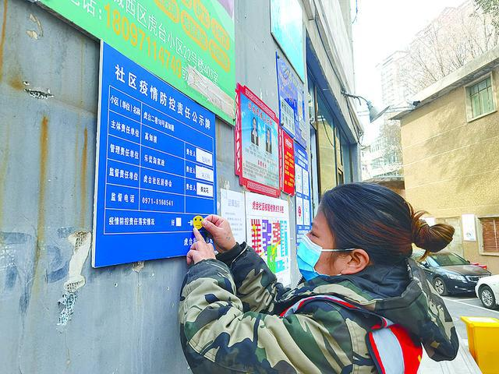
责任到人
**区社区防控责任牌 社区名称： 工作三级包保 县级责任人： 联系电话： 街道责任人： 联系电话： 社区责任人： 联系电话： 市级干部下沉 单位： 责任人： 联系电话： 社区防控小组责任人 综合协调组： 联系电话： 社区排查组： 联系电话： 康监测组： 联系电话： 医疗保障组： 联系电话： 后勤保障组： 联系电话： 安全保卫组： 联系电话： 消毒组： 联系电话： 转运组： 联系电话：
Notes:
社区防控工作繁重且细锁，每个环节都会有相应的负责人，那么大家参与到社区防控工作的时候就要留意我们公示墙上的责任墙，一旦遇到问题及时与相关负责人取得联系。

Slide 4
制度上墙
“三级包保”制度
县、区干部包乡镇，乡镇 、街道干部包行政村、社区，行政村、社区包户
“五包一”制度
实施街道干部、网格员、基层医务工作者、民警、志愿者五包一的社区防控责任制。
社区疫情防控制度
快速响应制度
快速有效地领导和组织社区应急管控，包括区域封控、管控和疫情防范工作，开展社区排查、人员健康监测、核酸检测以及基本医疗保障和生活物资保障。
社区排查制度
建立“三人小分队”（社区干部、民警、社区医生）开展风险人员排查。
“五个一”制度
通过发放一支体温计、一包口罩、一个表格、一支笔、疫情防控“明白卡”等多种形式宣传。
“两台账一张卡”制度
做好网格员管理台账、管理对象服务台账和疫情防控明白卡。
做到基本人口和特殊人口数量清，人员基本信息清，采样点和人员安置点、外出流动人口位置清，本社区管控人员和志愿者、干部下沉力量清。
“四清”制度
Notes:
接下来给大家展示的是我们的上墙制度，这里就包括了我们所有的工作组的制度，那么通过这个制度表，我们可以了解每项工作的细则。

Slide 5
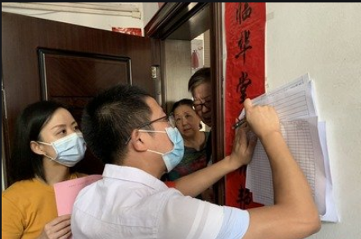
常态化疫情防控
一、健全社区常住人口基础信息台账
全面摸排社区常住人口基础信息，建立社区常住人员名单，并引导社区居民主动告知相关基础信息变化情况。加大城乡结合部地区，特别是人口倒挂村人员排查力度，加强与公安等部门的配合，做实出租房屋和租房人员登记和管理。
根据辖区内空巢（独居）老年人、困境儿童、行动不便人员、孕产妇、慢性病基础病患者、需要定期治疗患者、精神病患者、困难群众等重点人员情况及其家庭成员、照料（监护）人员联系方式，建立特殊保障人员清单并动态更新完善。
Notes:
那么接下来我给大家讲一下志愿者在新冠肺炎疫情防控工作中的做的具体工作。志愿者的工作也分为两个大块，一个是常态化疫情防控工作，还有一个是应急状态下的防控工作。

Slide 6
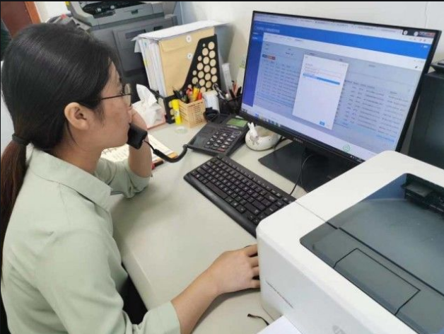
常态化疫情防控
二、风险人员排查和管理
由社区排查组全面开展风险人员摸排和管理，重点做好密切接触者、密接的密接、来自中高风险地区人员以及入境人员、新冠肺炎出院患者、红黄码人员、高风险岗位人员、节假日期间返乡人员等的摸排管理。摸排后及时进行信息反馈。

Slide 7
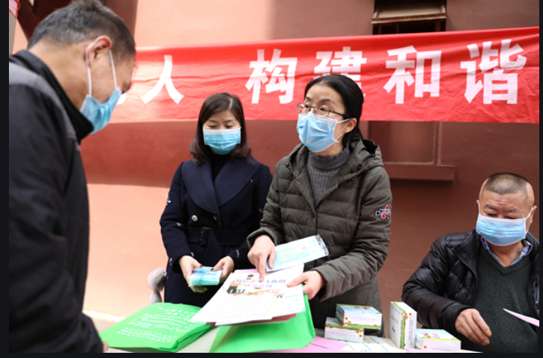
常态化疫情防控
三、健康教育
由监测宣教组全方位、多角度、深层次开展健康素养及疫情防控宣传健康教育，通过发放一支体温计、一包口罩、一个表格、一支笔、一套宣传册“五个一”工具包等多种宣传形式，增强居民自我防护意识。

Slide 8
应急状态下社区防控措施
高风险区
中风险区
01
02
低风险区
03
04

Slide 9
分类实施社区防控措施
防控分区 | 高风险区 | 中风险区 | 低风险区
管控策略 | 足不出户、服务上门 | 人不出区、错峰取物 | 个人防护，避免聚集
防控措施 | 区域封闭 宣传引导 人员摸排 健康监测 风险人员双向排查 人员转运 核酸检测 交通管控 清洁消毒 垃圾分类清运 生活物资保障、医疗保障 心理关爱 | 区域管控 宣传引导 人员摸排 健康监测 核酸检测 交通管控 风险人员双向排查 风险人员转运 清洁消毒 垃圾分类清运 生活物资保障、医疗保障 心理关爱 | 强化社会面管控 人员协查管控 交通管控 核酸检测 健康宣教

Slide 10

高风险地区
要求“足不出户、服务上门”

Slide 11
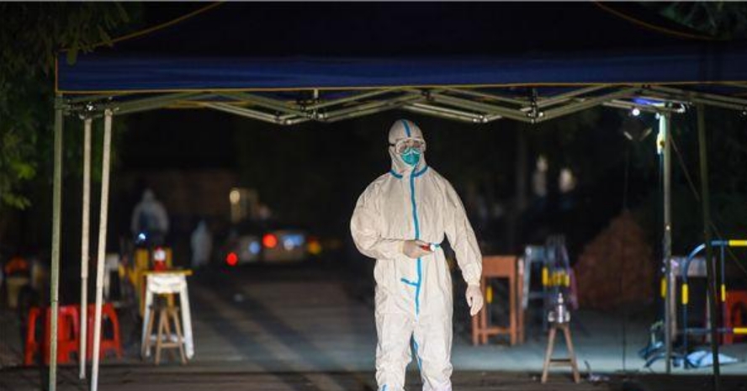
1.区域封闭
严格落实居家隔离措施，安排24小时巡逻值守

Slide 12
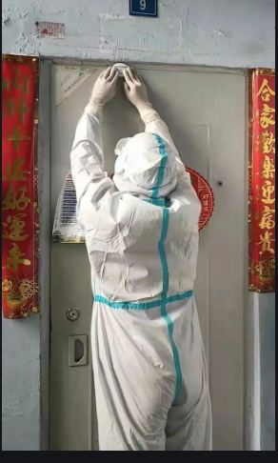
安装监控设备、电子门磁

Slide 13
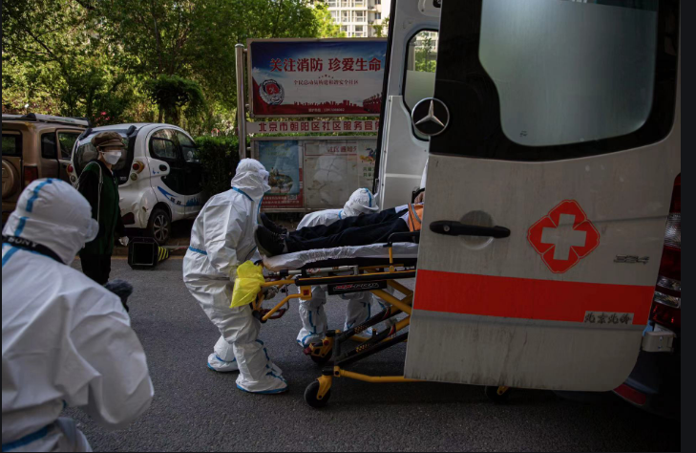
对因就医等确需外出人员，须经社区防控办公室同意，安排专人专车，全程做好个人防护，落实闭环管理。

Slide 14
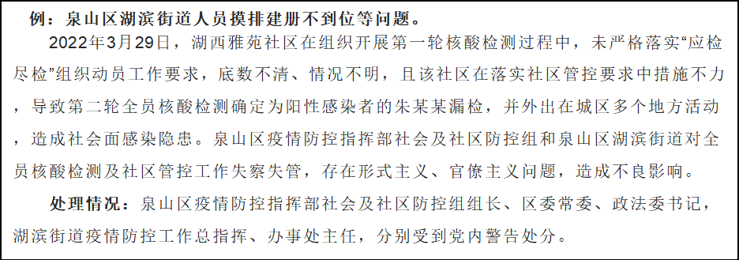
2.人员基本情况摸排管理
摸清底数和名单。
使用精密指控平台，基于前期社区常驻人口基础信息台账，通过逐户上门摸排、建立微信群、查看水表电表信息等方式，尽快摸清封控区内所有人员底数和名单。实行名单管理，建立台账，确保不漏一人。

Slide 15
摸排外溢人员。
排查清楚封控前7天内离开本高风险区域的外溢人员及离开时间，社区排查组及时汇总信息提交信息协调小组。由信息协调小组及时通报外溢人员当前所在地对其进行追踪管理，同时通知外溢人员就地隔离并主动向当前所在社区联系、报备。

Slide 16
摸排特殊保障人员。
动态更新前期建立的特殊保障人员清单，掌握空巢(独居)老人、困境儿童、残疾人、行动不便人员、孕产妇、新生儿、肿瘤放化疗、血透患者、精神病患者、慢性病患者等需要长期治疗患者、困难群众等重点人员情况及其家庭成员、照料(监护)人员联系方式。

Slide 17
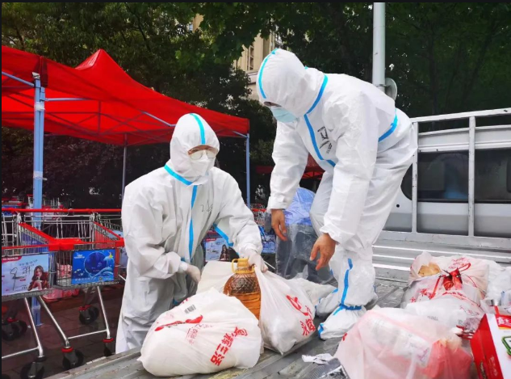
3.生活物资保障
切实做好居民基本生活物资需求收集、帮助购买、配送到户等工作，坚决打通生活保障的“最后一米”。

Slide 18
4.健康监测
对高风险区内所有人员进行健康监测，实施每日零报告制度。
每天上、下午各开展一次体温检测和症状问询，了解所有人员使用退热、咳嗽感冒、抗生素、抗病毒等药物情况，并填写“十大症状”健康监测登记表。
发现有发热、干咳、乏力、咽痛、嗅（味）觉减退、鼻塞、流涕、结膜炎、肌痛和腹泻等症状的，由健康监测组立即报告并安排上门核酸检测。

Slide 19
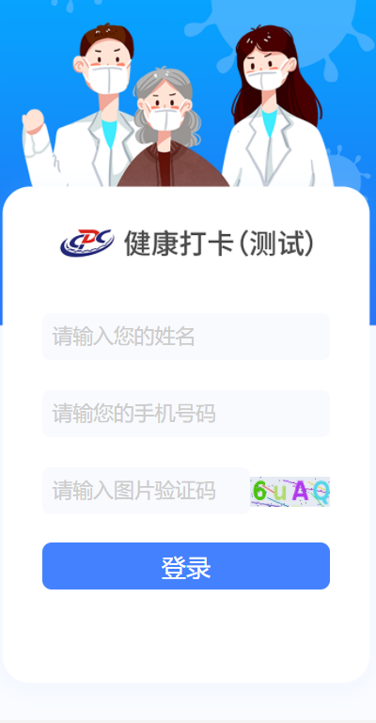
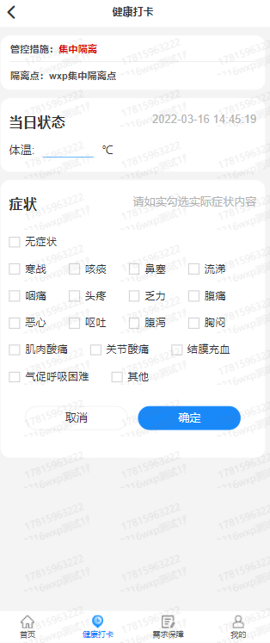
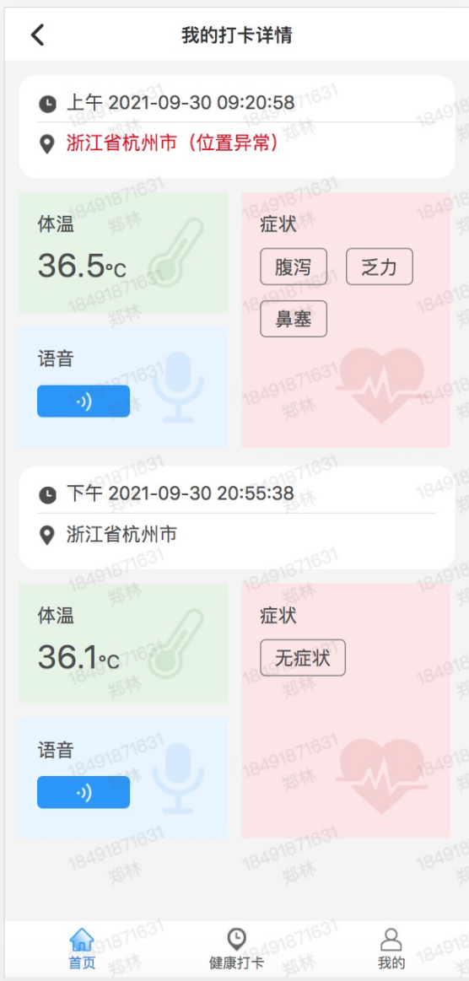
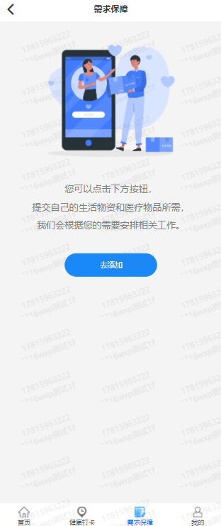
湖南省新冠肺炎精密智控平台-风险人员健康打卡

Slide 20
5.核酸检测
在实施封控后前 3 天连续开展 3 次检测
第1 天和第 3 天完成两次全员核酸检测，第 2 天开展一次抗原检测，后续检测频次可根据检测结果确定
解除管控前 24 小时内，应完成一次区域内全员核酸检测
对尚未转运的风险人员、抗原检测阳性、核酸混管阳性的待复核人员、行动不便的病人和高龄老人等特殊人员，应上门采样，实行单采单检。
（志愿者负责维持采样时秩序、提醒已采样人员尽快疏散返回等工作）

Slide 21
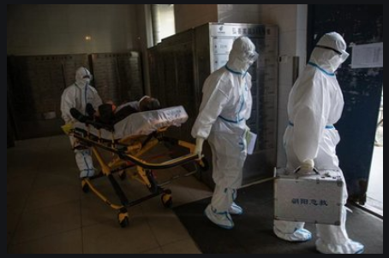
6.人员转运
区域内人员如出现发热、干咳、乏力、咽痛、嗅（味）觉减退、腹泻等症状，立即转运至定点医院，排除感染新冠肺炎风险后可转运至集中隔离场所或居家隔离。
（志愿者可负责人数清点、交通指引、跟车转运等工作）

Slide 22
7.环境消毒
强化重点区域、重点部位消毒，每天对厢式电梯（楼道）等重点区域和电梯按键、楼梯扶手、单元门把手等人员频繁接触的重点部位进行消毒。
对经评估确认为无疫情传播风险的区域，可以清洁为主，避免过度消毒。
对病例和无症状感染者的居住、工作、活动等场所，及时开展终末消毒。
经培训后，志愿者可协同消毒工作

Slide 23
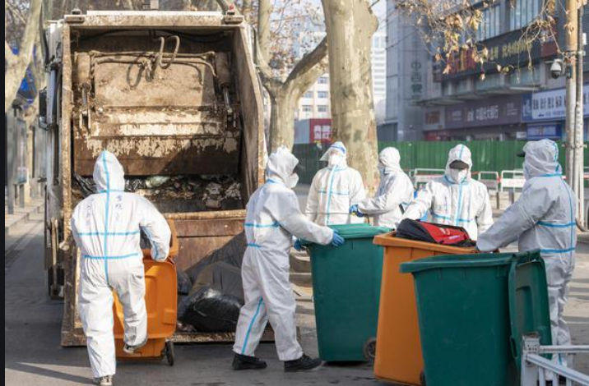
8.垃圾分类清运
规范设置生活垃圾临时收集点和医疗废弃物临时收集点
核酸检测阳性者、密切接触者、密接的密接产生的垃圾和工作人员使用过的防护用品等，参照医疗废弃物处理
其他垃圾可作为“其他相关生活垃圾”，统一收集后按照"先消毒，双套袋”要求处理，做到“日产日清”,保持环境清洁卫生

Slide 24
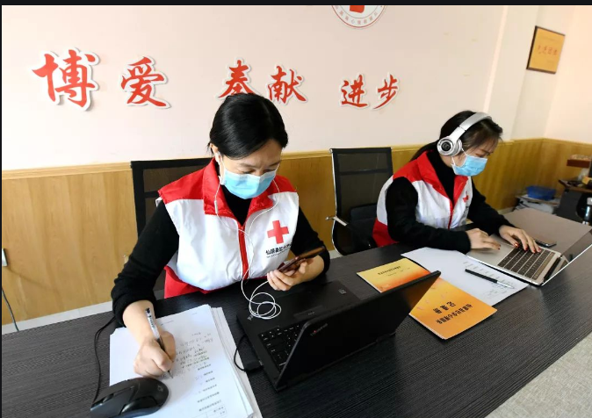
9.心理关爱
组建心理疏导团队，提供心理援助专线号码，及时对居民开展健康指导、心理疏导、情绪安抚。

Slide 25

10.医疗保障
要指定专门医疗机构为封控区居民提供就医服务,推动建立社区与专门医疗机构的对接机制，为独居老人、孕产妇、残疾人、行动不便人员、血透患者、精神病患者、慢性病患者等提供便利或上门服务。

Slide 26

中风险区
要求“人不出区，错峰取物”

Slide 27
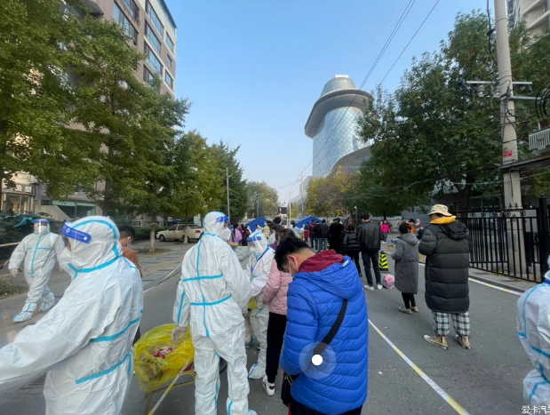
1.区域管控
在严格落实个人防护的前提下，每天每户可安排 1 人，按照“分时有序、分区限流”方式，至指定区域购买或无接触式领取网购物品。
所有出入人员落实查证、验码、测温、登记。

Slide 28
2.宣传引导
通过微信、短信、公众号、小喇叭、一封信等多种方式，及时发布管控信息和相关安排。引导居民落实个人防护、居室通风等要求。密切关注和及时回应居民诉求，共同营造良好的防控氛围。

Slide 29
3.人员摸排
通过逐户上门摸排、建立微信群、查看水表电表信息等方式，尽快摸清封控区内所有人员底数，及时掌握独居老人、孕产妇、残疾人、行动不便人员、血透患者、精神病患者、慢性病患者等人员情况。
及时掌握尚未转运的密切接触者、密接的密接等高风险人员情况，实行专人专管、严格管控，在转运前严格落实足不出户、上门采样、健康监测等防控措施
志愿者可协同人员摸排及信息登记工作

Slide 30
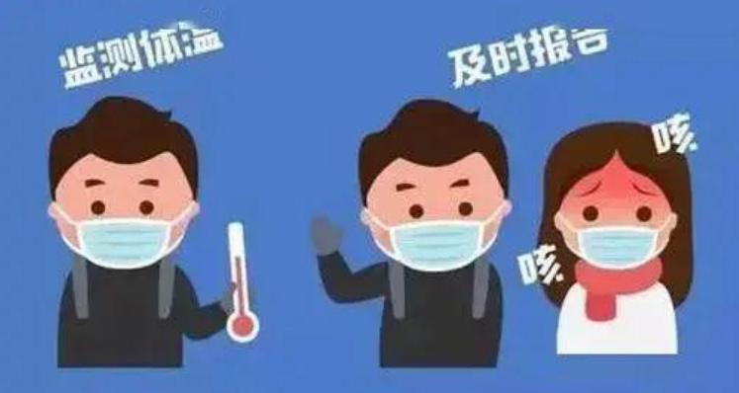
4.健康监测
对中风险区内所有人员开展“十大症状”监测，实施每日零报告制度。
及时了解所有人员购买、使用退热、治疗咳嗽感冒、抗生素、抗病毒等药物情况。
发现有发热、干咳、乏力、咽痛、嗅（味）觉减退、鼻塞、流涕、结膜炎、肌痛和腹泻等症状的，由健康监测组立即报告并安排上门核酸检测。

Slide 31
湖南省新冠肺炎精密智控平台-风险人员健康打卡

Slide 32
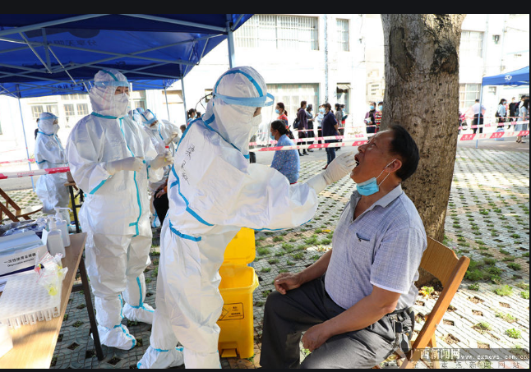
5.核酸检测
在实施管控后前 3 天连续开展 3 次检测，第1 天和第 3 天完成两次全员核酸检测，第 2 天开展一次抗原检测
后续检测频次可根据检测结果确定
解除管控前 24 小时内，应完成一次区域内全员核酸检测。
志愿者负责维持采样时秩序、提醒已采样人员尽快疏散返回等工作

Slide 33
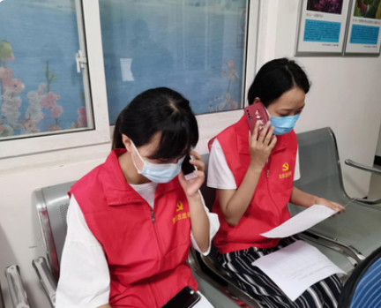
6.人员协查
当地协查专班要综合公共卫生、公安、工业和信息化、交通运输等部门的相关信息，并推送至相关社区
社区收到风险人员协查信息后，应于24小时内完成风险人员排查，并配合做好人员管理、健康监测、核酸检测、人员转运等工作
对无法排查的人员要及时反馈相关情况，形成协查闭环。
志愿者参与排查和推送信息工作

Slide 34
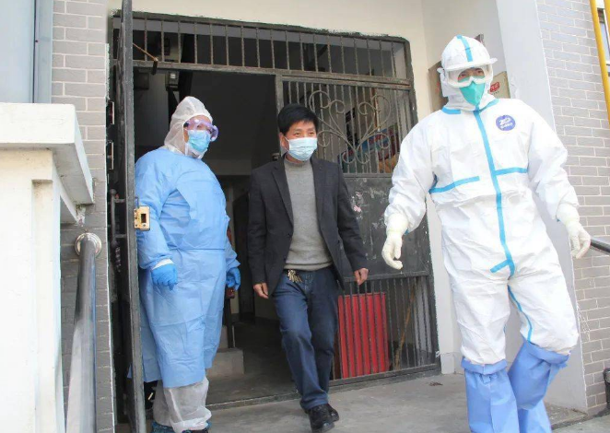
7.人员转运
被判定为密切接触者或密接的密接者，8小时内转运至集中隔离场所
发现核酸检测阳性者，2小时内转运至定点医院。相关人员转运前要就地加强管控，转运中要强化转运人员和工作人员的个人防护。

Slide 35
8.清洁消毒
原则上以清洁为主，消毒为辅，重点做好家庭、社区环境卫生工作
对厢式电梯（楼道）和电梯按键、楼梯扶手、单元门把手等人员频繁接触部位开展消毒
对病例和无症状感染者工作、活动场所及时开展终末消毒
加强消毒人员培训、技术指导和督导评价

Slide 36
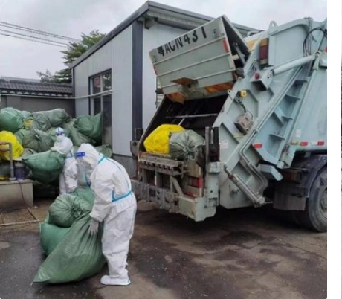
9.垃圾分类清运
规范设置生活垃圾临时收集点和医疗废弃物临时收集点，做到分类转运、分类处置、“日产日清”，保持环境清洁卫生
核酸检测阳性者、密切接触者、密接的密接产生的垃圾和工作人员使用过的防护用品等，参照医疗废弃物处理

Slide 37
10.生活物资和医疗保障
设置便民服务点，通过预约、错峰等方式引导居民有序采购生活物资，切实避免人群聚集
倡导居民网上购物，提倡无接触配送。为行动不便的独居老人、残疾人等人员，提供基本生活物资上门服务
当地疫情防控指挥部门要指定专门医疗机构为管控区人员提供就医服务，推动建立社区与专门医疗机构的对接机制，为独居老人、孕产妇、残疾人、行动不便人员、血透患者、精神病患者、慢性病患者等提供便利或上门服务

Slide 38
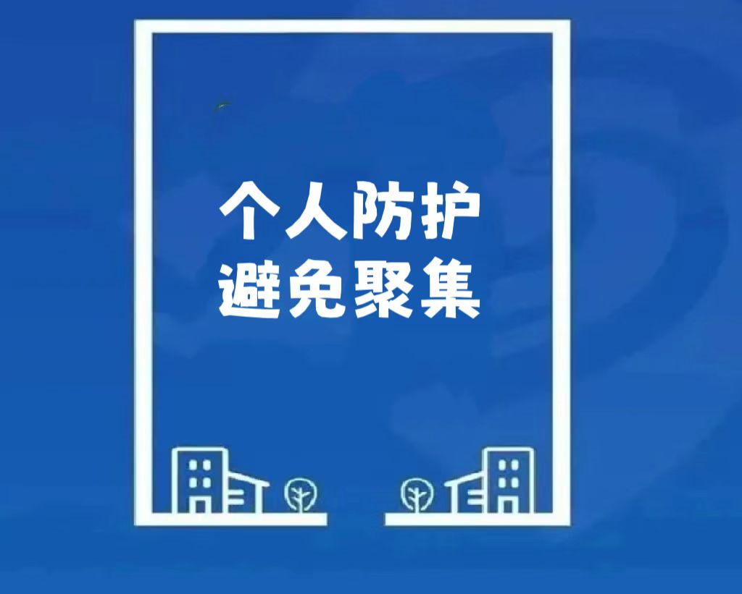
低风险区
要求“个人防护，避免聚集”

Slide 39
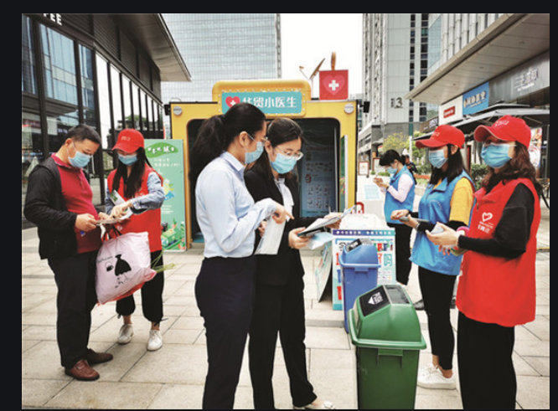
1.强化社会面管控
区域内各类人员按照要求开展核酸检测（维持秩序）
尽量减少外出、不聚集、不扎堆，外出时做好个人防护（督导）
严格落实进入室内公共场所预约、错峰、限流、测温、登 记、戴口罩等措施。

Slide 40
2.人员协查
人员协查管控。收到中高风险区外溢人员协查信息后，应于 24 小时内完成风险人员排查，并配合做好人员管理、健康监测、核酸检测、人员转运等工作；对无法排查的人员要及时反馈相关情况，形成协查闭环
志愿者参与排查和推送信息工作

Slide 41
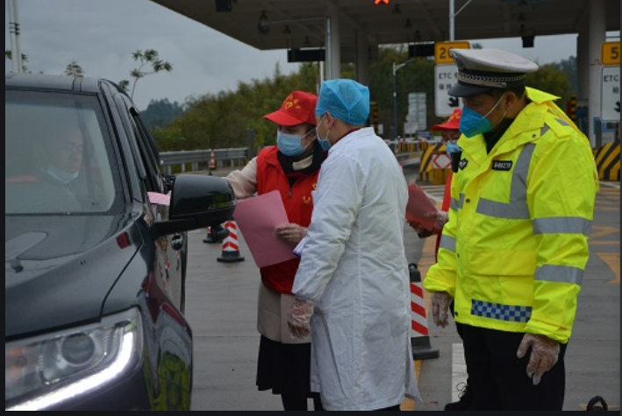
3.交通管控
低风险内人员原则上非必要不离开本县（区），如因就医、特定公务等确需出入的，须持48小时内核酸检测阴性证明。
对运输生产生活、医疗防护物资以及从事道路运输“点对点”转运的车辆和人员，在严格落实消毒、封闭管理等各项防控措施的基础上，保障其通行顺畅。
加强火车站、机场、公路、水路等出入县（区）交通关口管控，做好测温、查证、验码等工作。

Slide 42
4.核酸检测
根据疫情传播风险评估结果和风险人员协查管理情况，科学确定防范区内开展核酸检测的人群范围和频次等。开展核酸检测时，就近就便设置采样点，并由专业人员评估后启用
加强现场组织管理，有序开展、避免聚集，并督促做好个人防护。

Slide 43
5.健康宣教
加强健康教育，提醒居民减少外出、避免聚集、保持社交距离、做好个人防护，出现发热、干咳、乏力、咽痛、嗅（味〉觉减退、腹泻等症状后要及时主动前往医疗机构就诊
做好防控政策宣传引导，使居民主动配合做好风险人员协查工作

Slide 44
人员管理
个人防护
闭环管理
核酸检测
A
B
C
疫苗接种
离岗后健康监测
D
E
应根据暴露风险规范做好相应级别防护
高风险区工作人员工作期间实行全程封闭管理
工作结束后进行不少于 7 天的居家健康监测

Slide 45
小结（志愿者参与工作）
常态化疫情防控 | 应急状态下疫情防控
 | 高风险区 | 中风险区 | 低风险区
社区基本信息摸排 | 24小时巡逻 | 分发物资 | 公共场所督导
风险人员排查 | 智能门磁系统安装 | 区域内测温、扫码、查验、登记 | 关口测温、查证、验码
健康宣教 | 宣传引导 | 宣传引导 | 核酸检测维持秩序
 | 上门摸排 | 上门摸排 | 健康宣教
 | 督促健康监测 | 症候监测
 | 核酸检测维持秩序 | 核酸检测维持秩序
 | 帮助人员转运 | 帮助人员转运
 | 环境消毒、清洁 | 环境消毒、清洁
 | 垃圾分类清运 | 垃圾分类清运
 | 上门供应物资 | 上门供应物资
 | 心理咨询 | 心理咨询

Slide 46
谢谢
Thanks！

